Slide 1
考研工具箱UI设计
成员：林铭镕 邓骏辉 张翔喻 邱晓涛

Slide 2
目录
01 主界面
02 功能UI界面

Slide 3
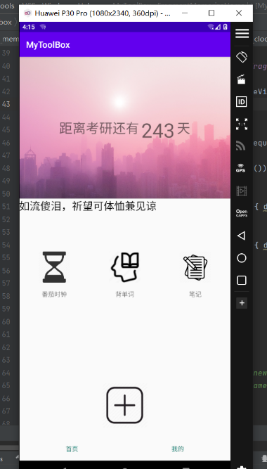
01 主界面
考研倒计时
鸡汤文
子功能
子功能的显示与隐藏

Slide 4
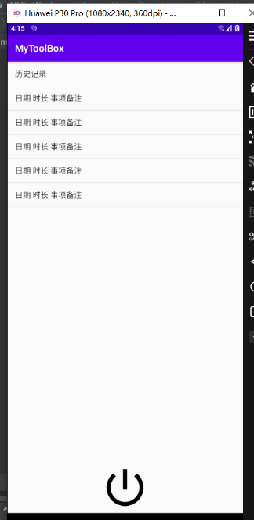
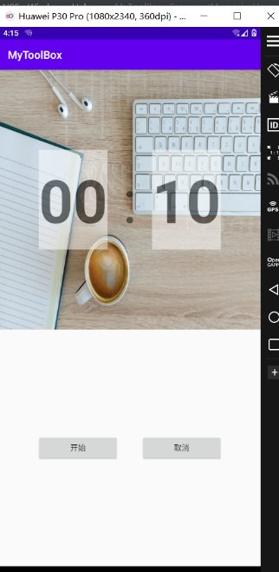
02 功能UI界面
首页点击番茄时钟，会显示过往计时历史记录（图1），点击电源按钮便可进入倒计时界面（图2）。
图1
图2

Slide 5
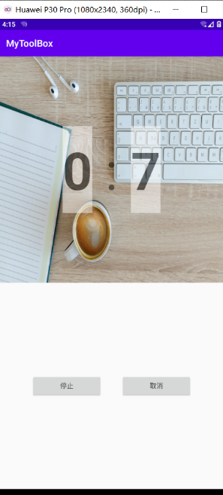


02 功能UI界面
点击停止，计时停止；点击继续，计时继续；点击取消，退出计时。

Slide 6
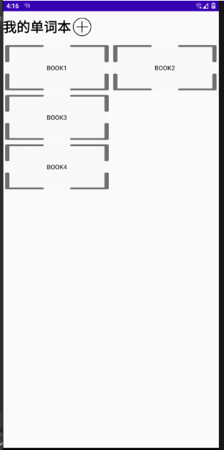
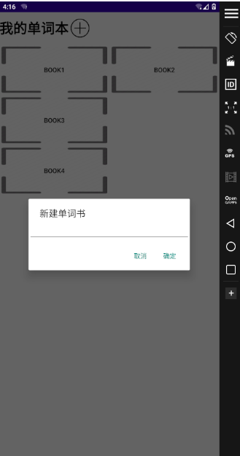
02 功能UI界面
首页点击背单词，会显示已有的单词列表，点击“我的单词本”后的加号，可以新建单词书。

Slide 7
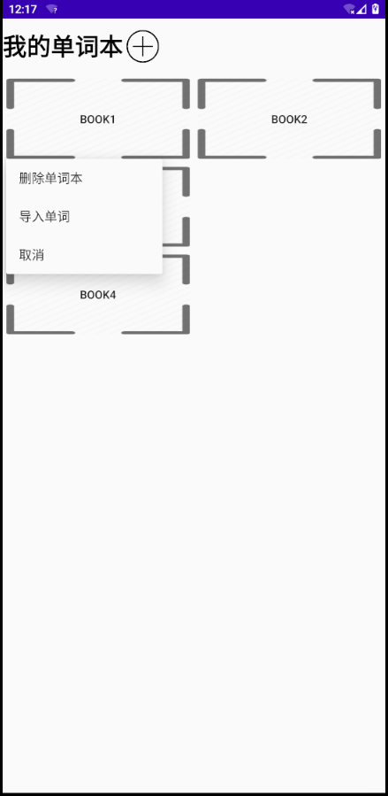
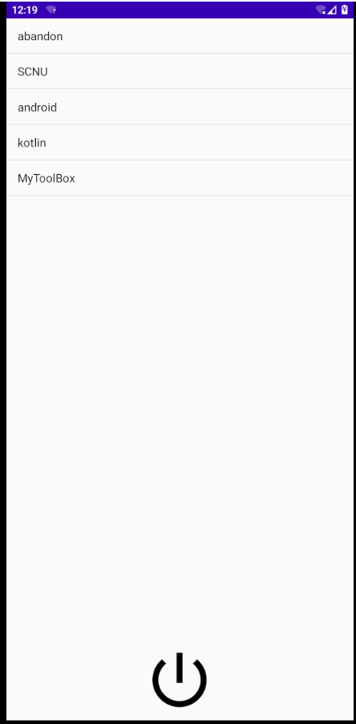
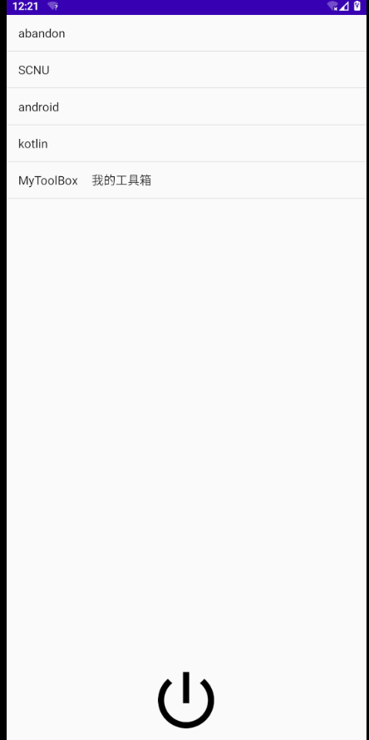
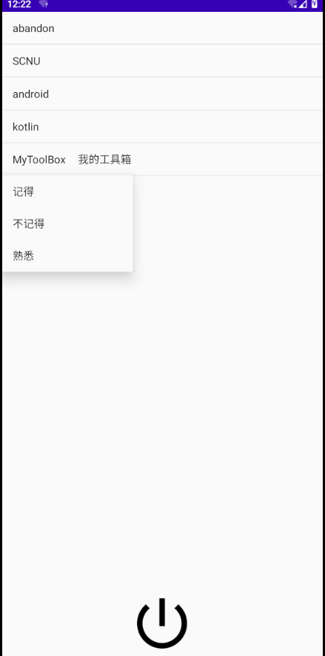
02 功能UI界面
长按单词书，可以对单词书进行删除单词或导入单词的操作；点击电源图标返回
点击单词显示/隐藏释义；长按单词对单词进行标记;电源图标返回

Slide 8
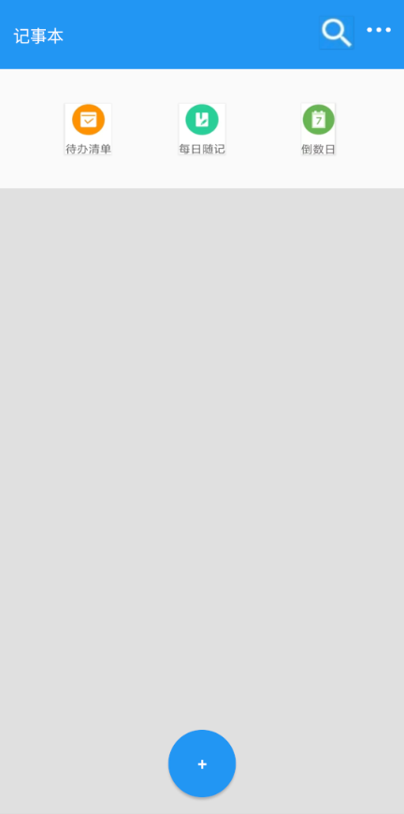
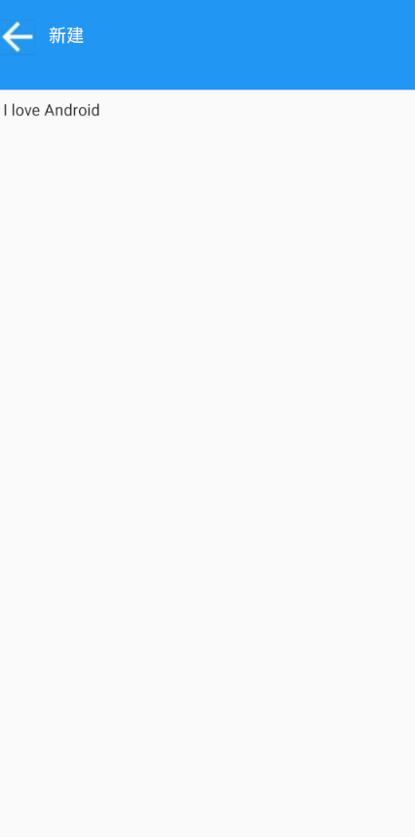
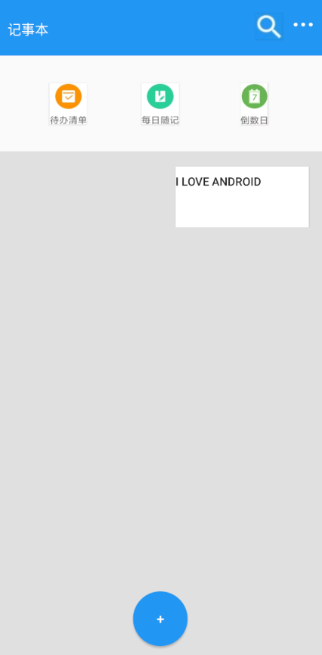
02 功能UI界面
首页点击笔记，点击“+”新建笔记；编辑笔记内容点击箭头新建成功。页面可以拖动，点击放大镜可以进行搜素。

Slide 9
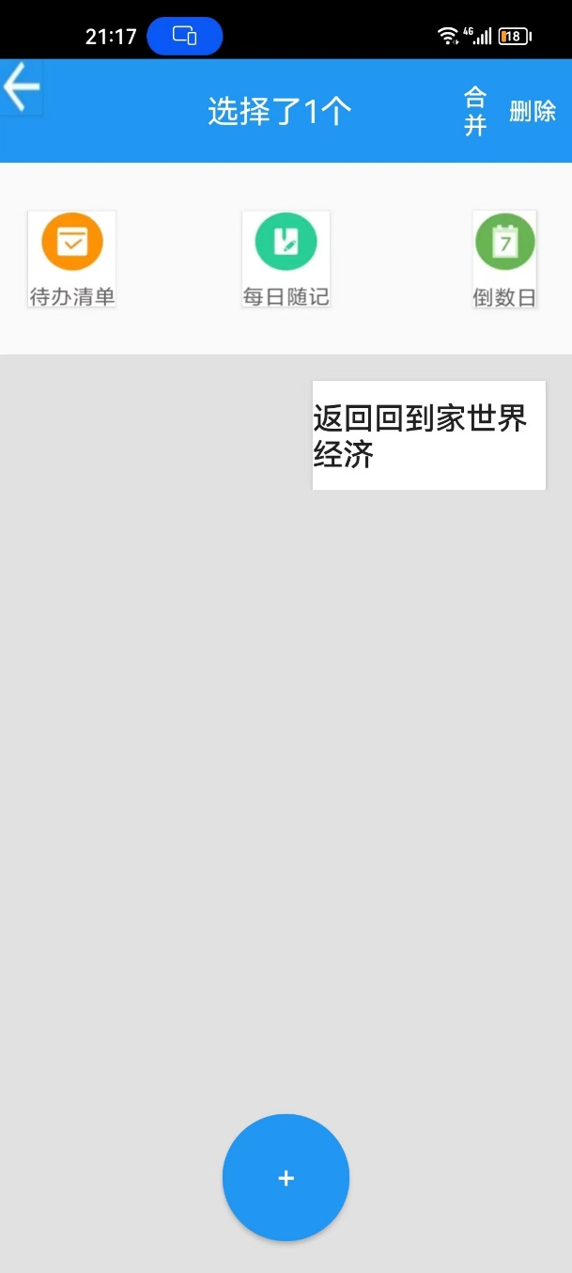
02 功能UI界面
长按笔记，可进行删除或合并

Slide 10
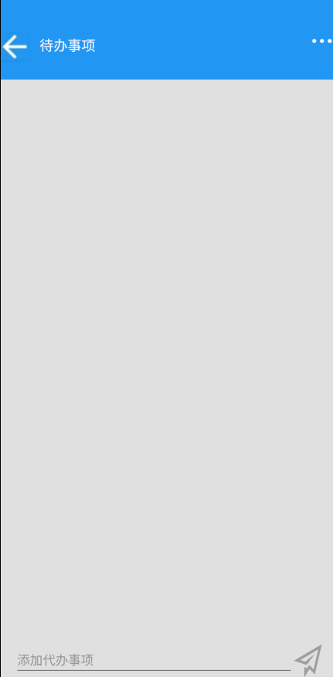
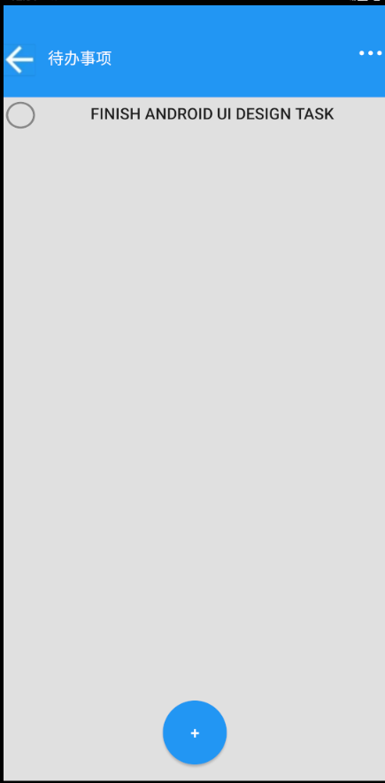
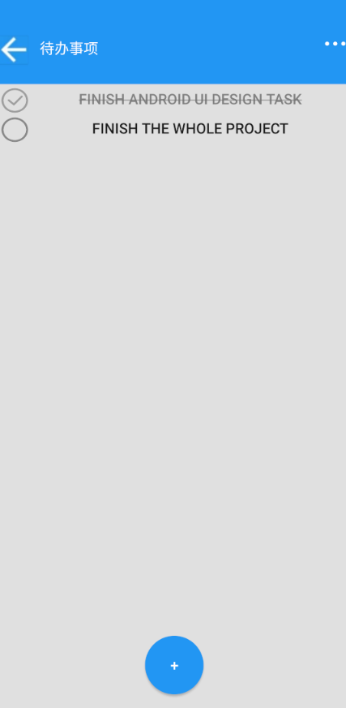
02 功能UI界面
点击待办清单，点击+号，编辑点击“纸飞机”新建待办事项、对待办事项打√

Slide 11
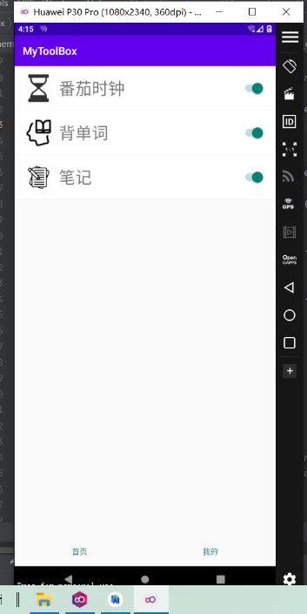

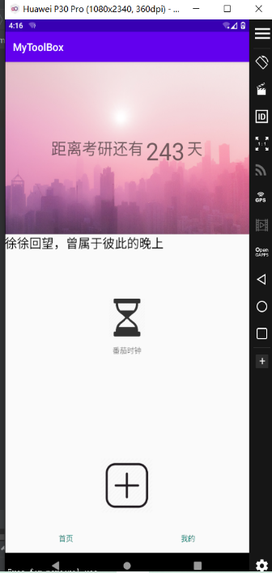
02 功能UI界面
点击加号，可以实现子功能的隐藏与显示，如上图，可以选择要隐藏的子功能

Slide 12
2023
THANKS FORWATCHING

